Slide 1


物联网在移动终端的应用
基于 ESP32-S3 的物联网终端的开发过程 展示小组：X计划
Designed By Han

Slide 2
物联网

Slide 3
万物互联

Slide 4

我们可以监控房间实时温度数据、远程控制智能家具、获取外界信息...
通过连接 物联网

Slide 5
将这些信息

Slide 6
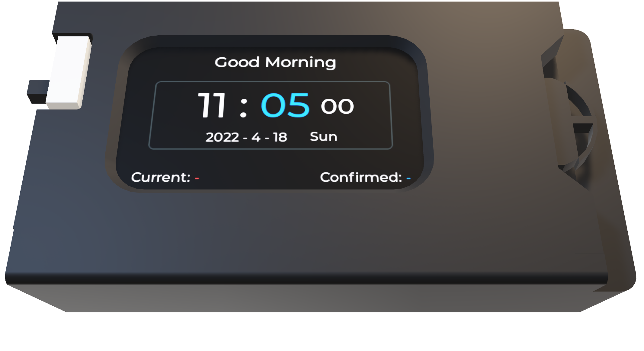
ATOM POCKET 物联网移动终端
摆在桌面上！

Slide 7
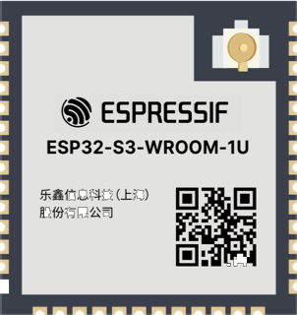
ATOM POCKET 系统架构
主控芯片
ESP32-S3 是一款低功耗的MCU 系统级芯片(SoC)，支持2.4 GHz Wi-Fi 和低功耗蓝牙(Bluetooth® LE) 无线通信。
芯片集成了高性能的Xtensa® 32 位LX7 双核处理器、超低功耗协处理器、Wi-Fi 基带、蓝牙基带、RF 模块以及外设。
ESP32-S3-WROOM-1U

Slide 8
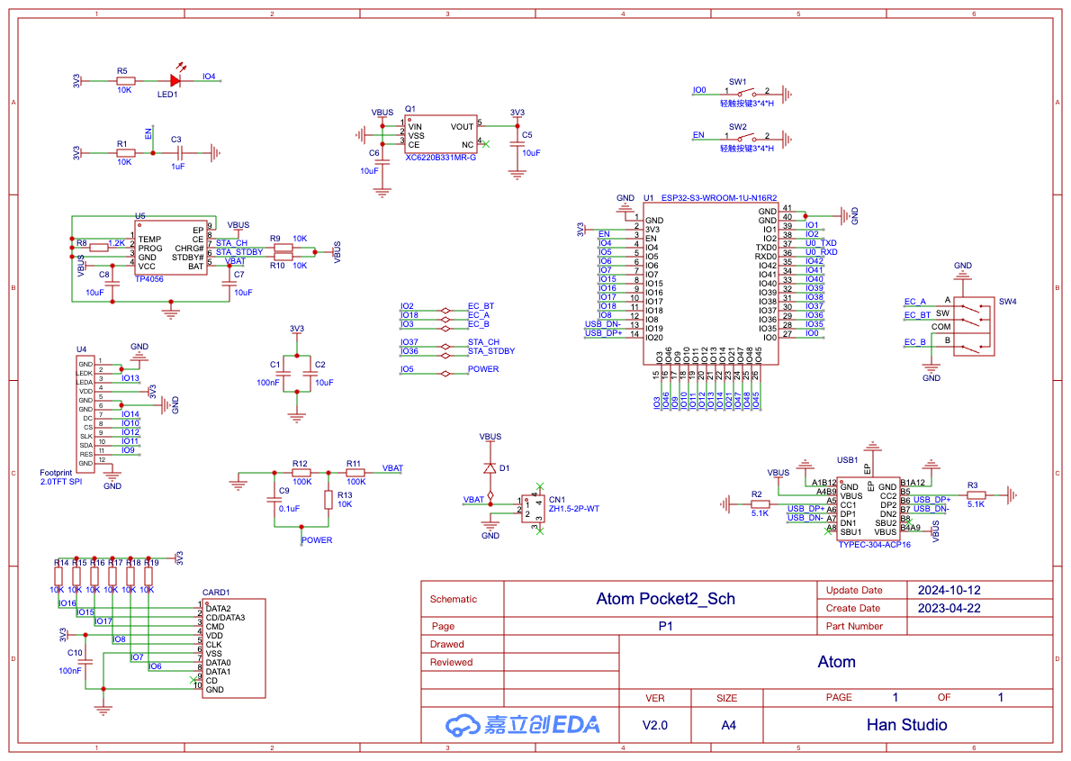
ATOM POCKET 系统架构
硬件电路
除了主控芯片 ESP32-S3 外，我们还为其设计了相应的外围电路

Slide 9
ATOM POCKET 系统架构
硬件电路
除了主控芯片 ESP32-S3 外，我们还为其设计了相应的外围电路
包括
用于接收用户输入的旋转编码器

Slide 10
ATOM POCKET 系统架构
硬件电路
除了主控芯片 ESP32-S3 外，我们还为其设计了相应的外围电路
包括
用于接收用户输入的旋转编码器
用于显示UI界面的IPS显示屏

Slide 11
ATOM POCKET 系统架构
硬件电路
除了主控芯片 ESP32-S3 外，我们还为其设计了相应的外围电路
包括
用于接收用户输入的旋转编码器
用于显示UI界面的IPS显示屏
用于存取数据的SD卡读写电路

Slide 12
ATOM POCKET 系统架构
硬件电路
除了主控芯片 ESP32-S3 外，我们还为其设计了相应的外围电路
包括
用于接收用户输入的旋转编码器
用于显示UI界面的IPS显示屏
用于存取数据的SD卡读写电路
TP-4056电池充电管理芯片

Slide 13
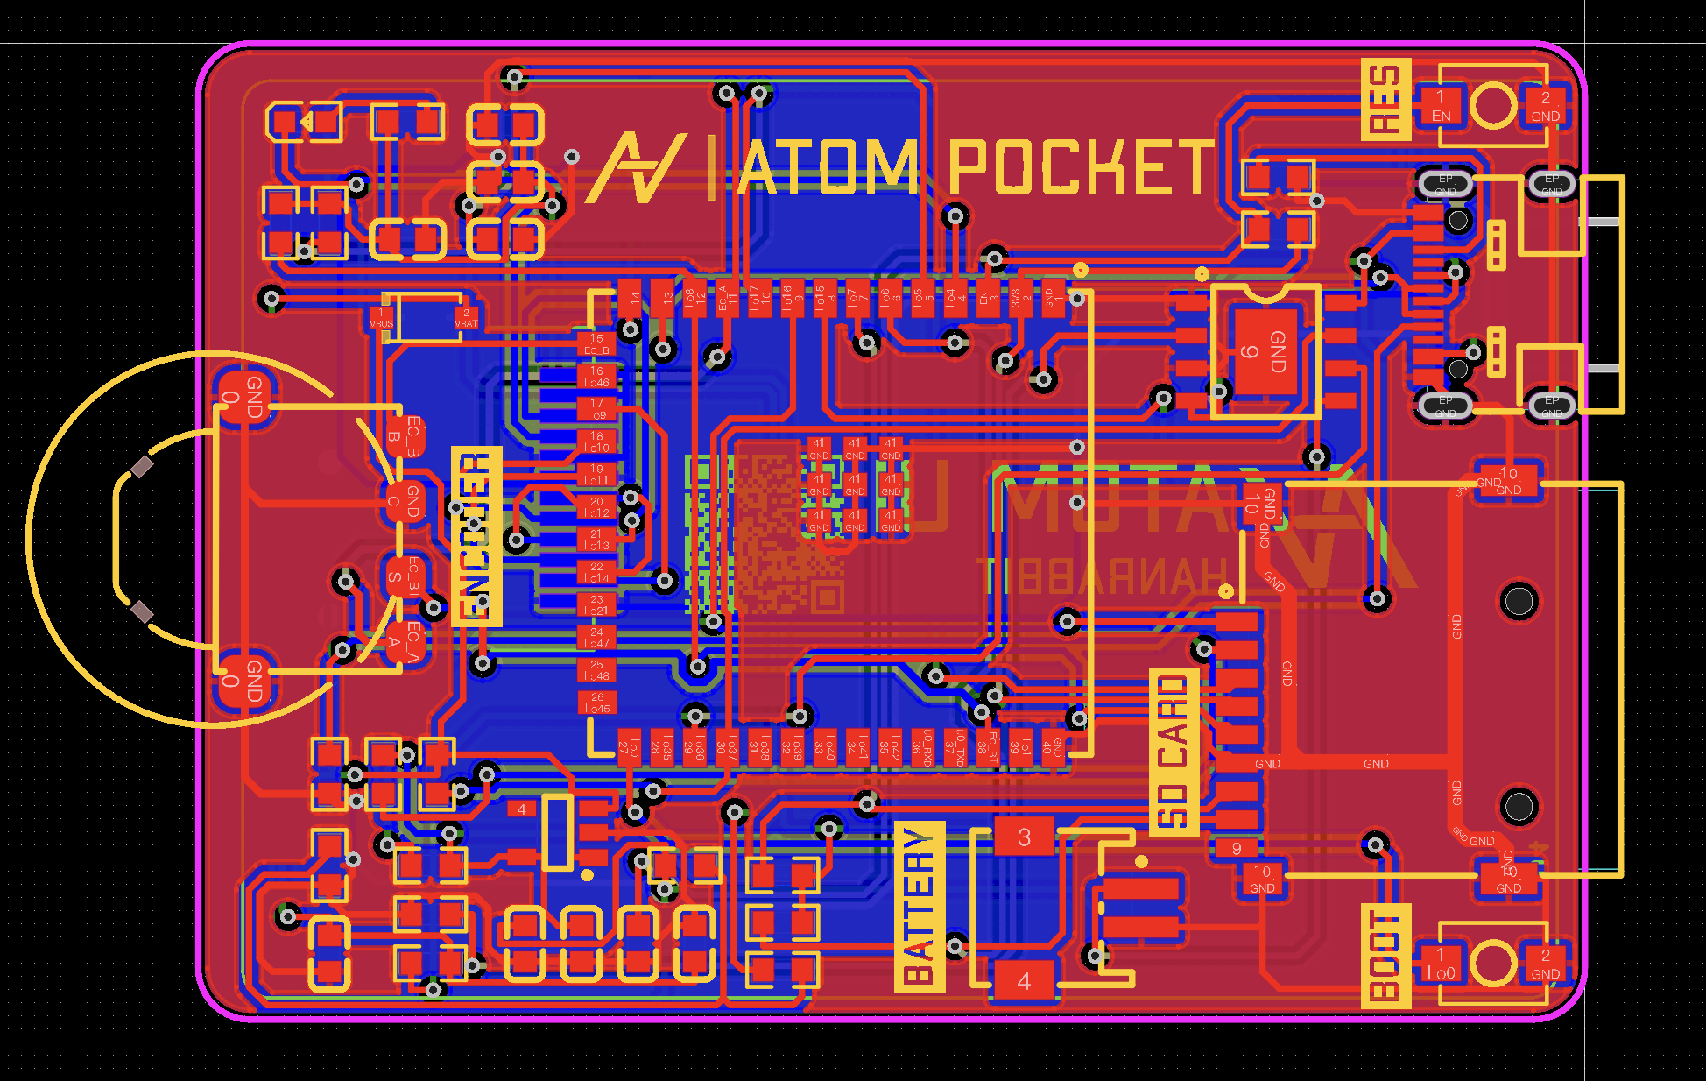
ATOM POCKET 系统架构
硬件电路
绘制PCB电路板进行打样生产

Slide 14
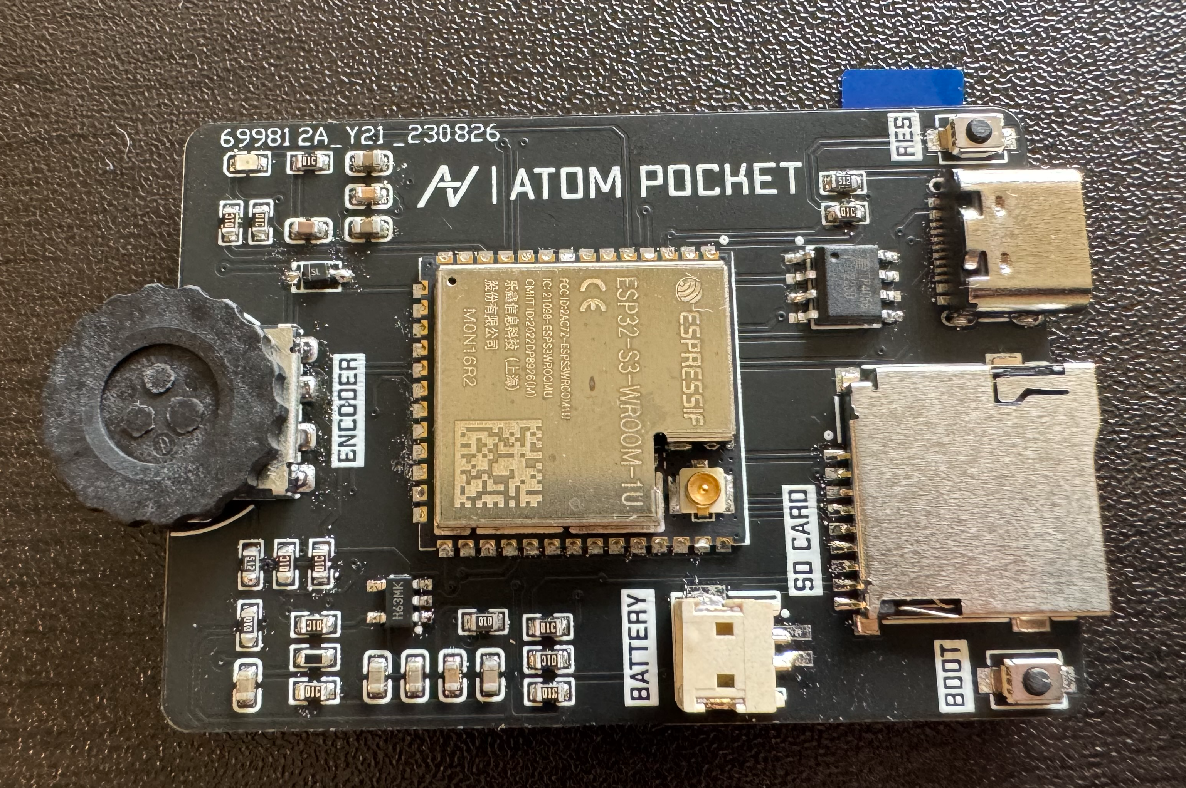
ATOM POCKET 系统架构
硬件电路
绘制PCB电路板进行打样生产

Slide 15
ATOM POCKET 系统架构
ATOM UI 软件系统编写

Slide 16
ATOM POCKET 系统架构
ATOM UI 硬件驱动部分

Slide 17
ATOM POCKET 系统架构
ATOM UI 页面管理部分

Slide 18
ATOM POCKET 系统架构
ATOM UI 消息队列部分

Slide 19

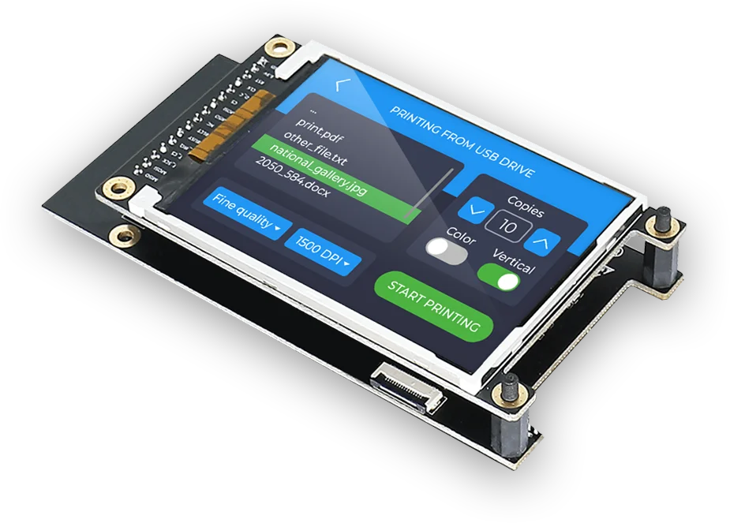
ATOM POCKET 系统架构
ATOM UI 用户界面部分
GUI 库使用了 LVGL 轻量级和通用图形库
LVGL 是一个适用于各种嵌入式平台和显示器的 GUI 库
它提供了丰富的控件、主题、动画、字体、图像等元素，以及灵活的布局和事件处理机制。
Light and Versatile
Graphics Library

Slide 20
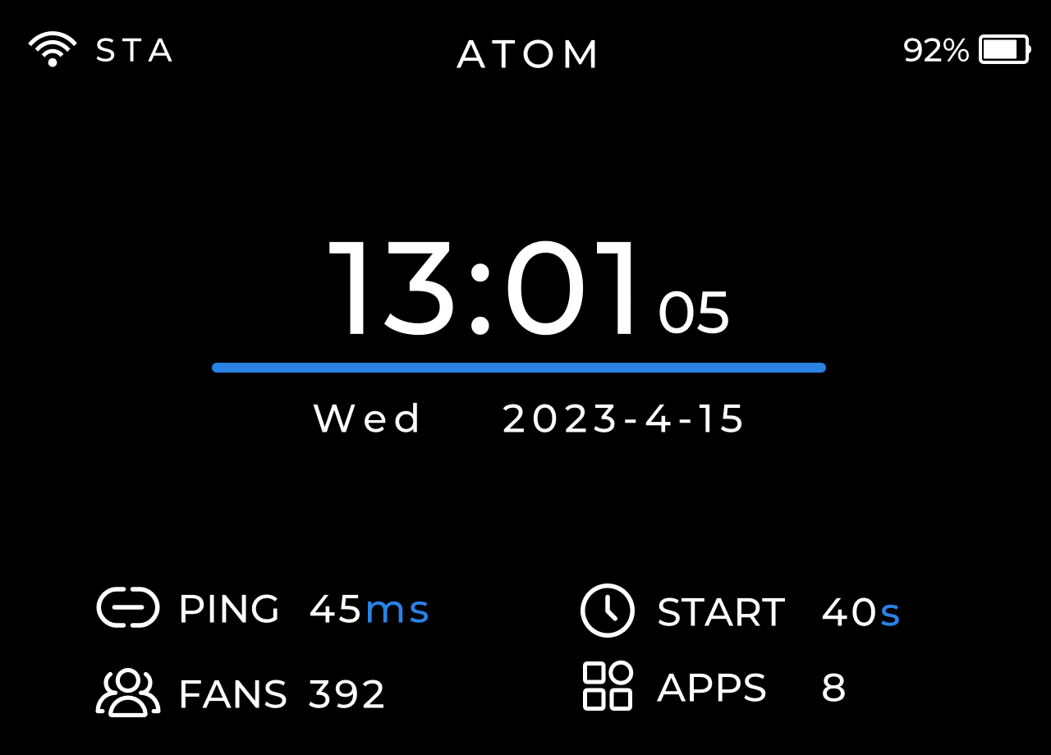
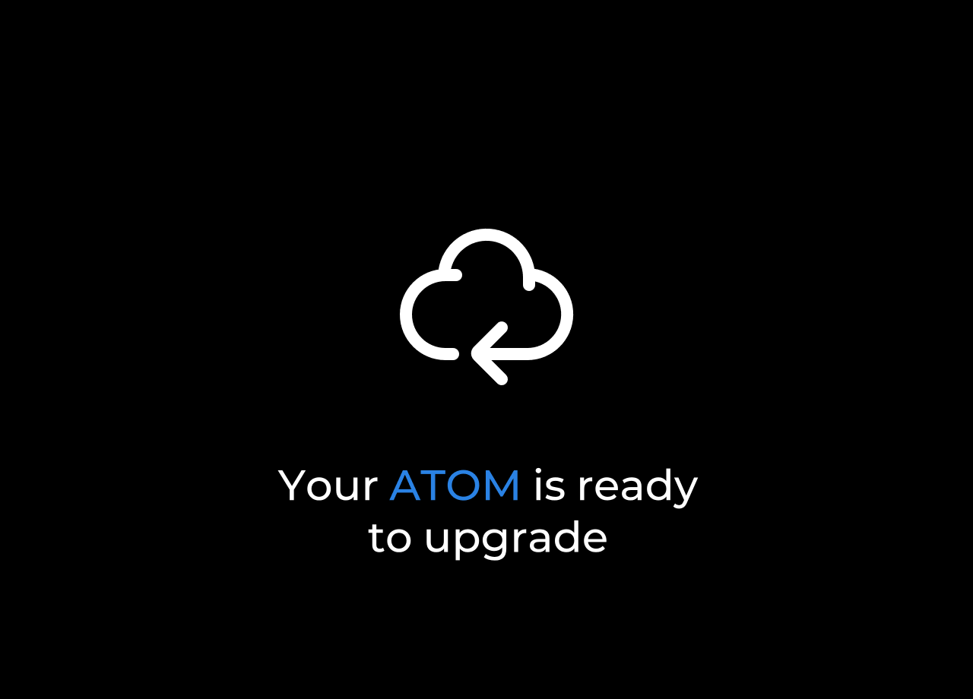
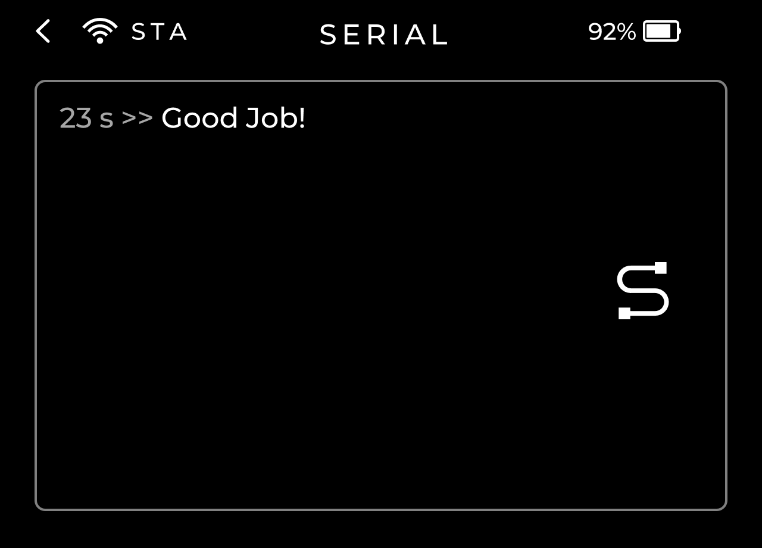
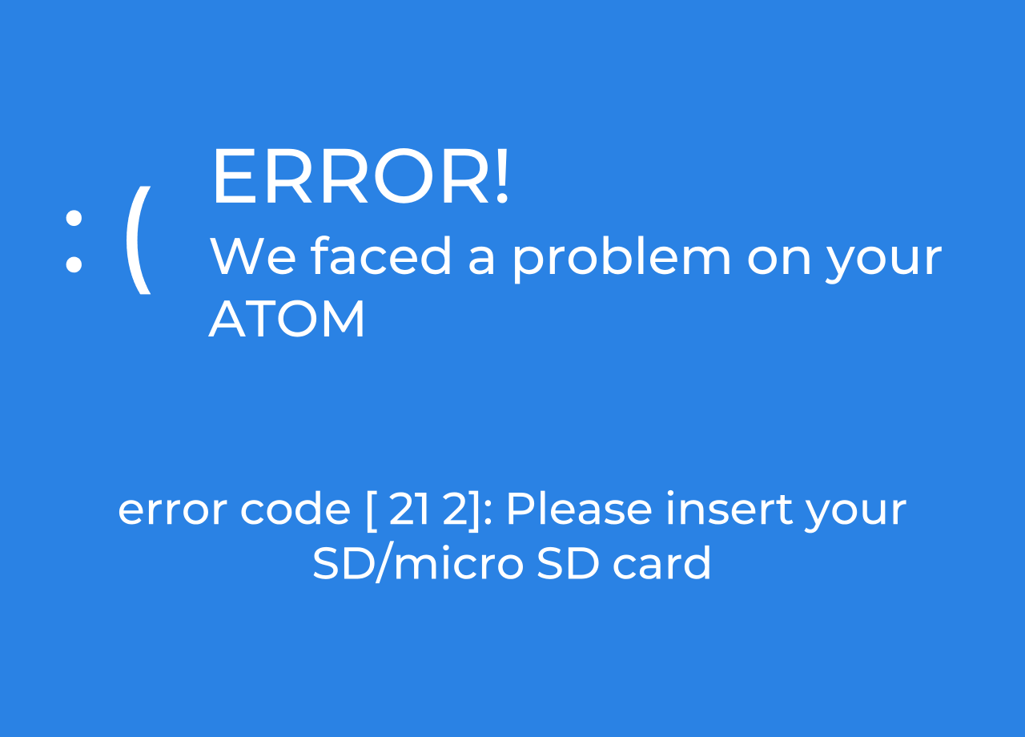
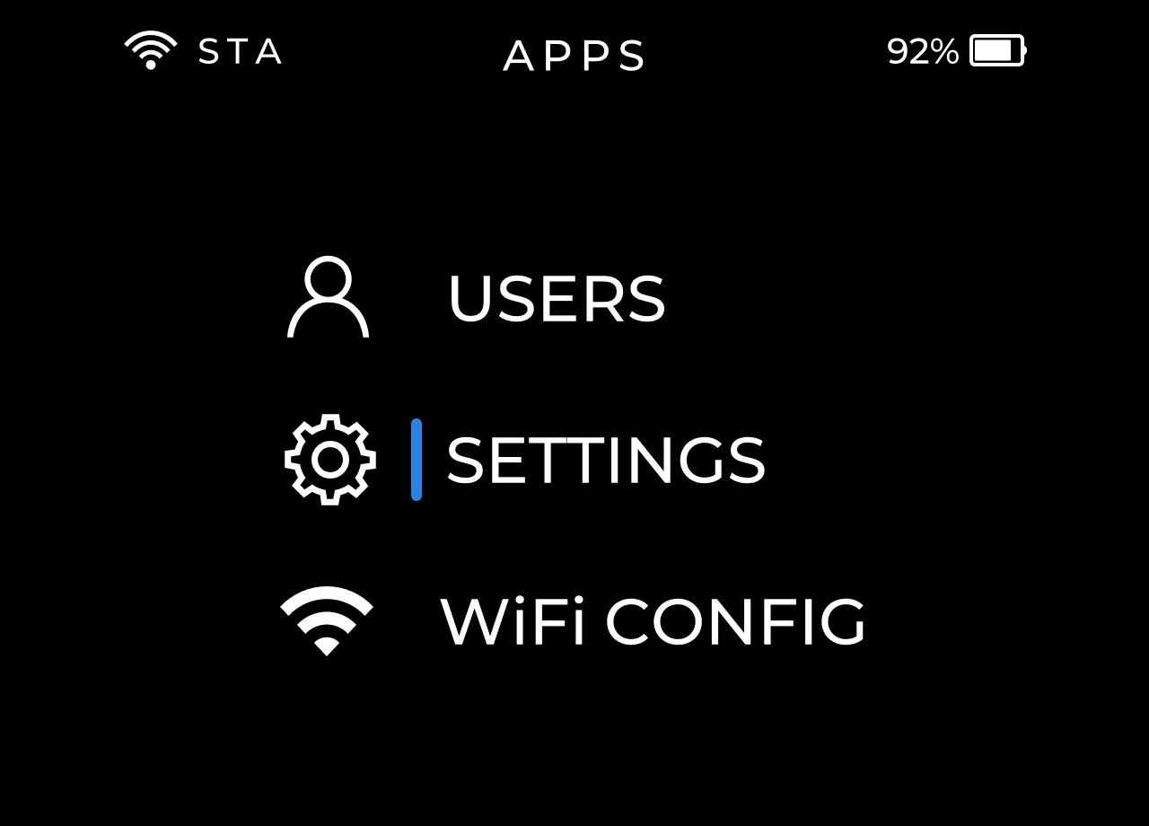
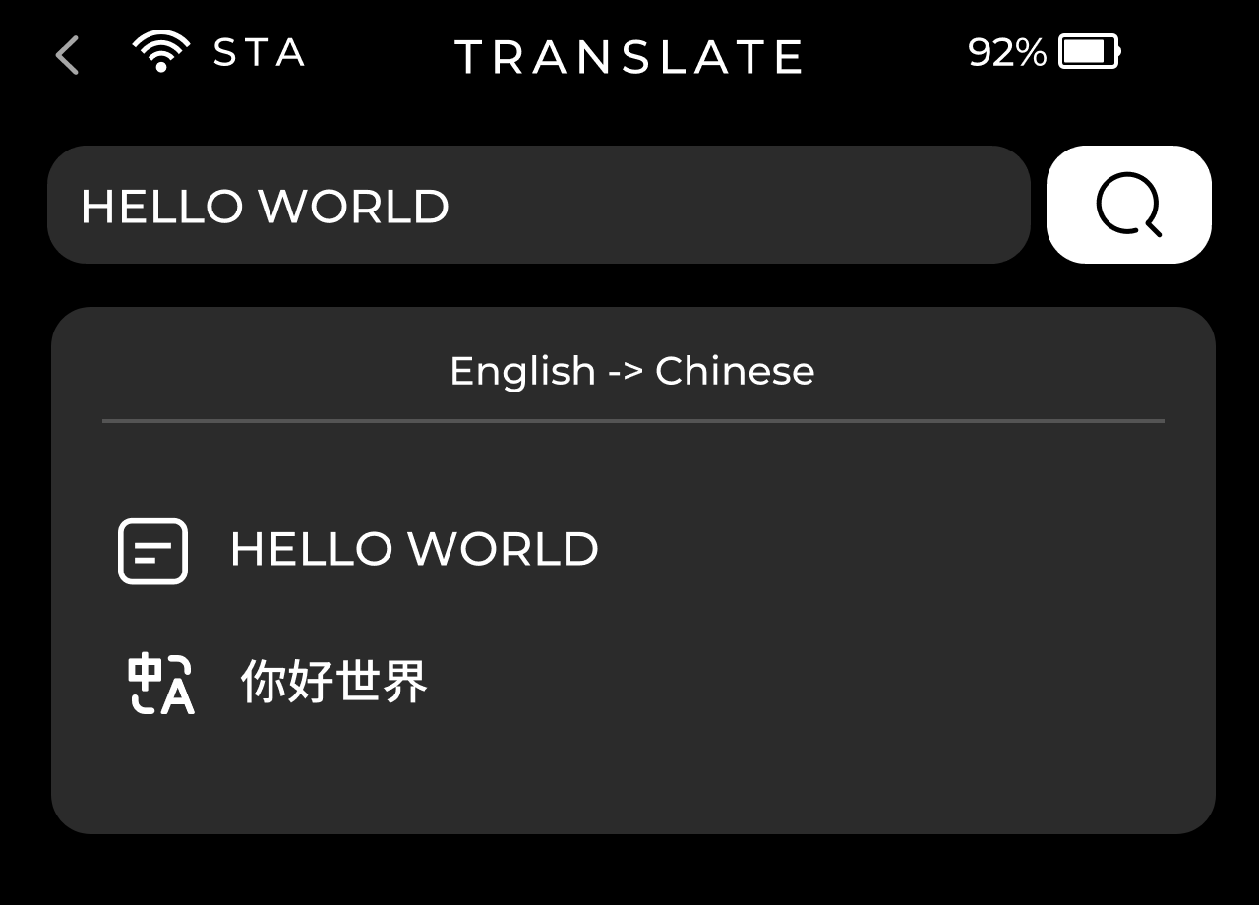
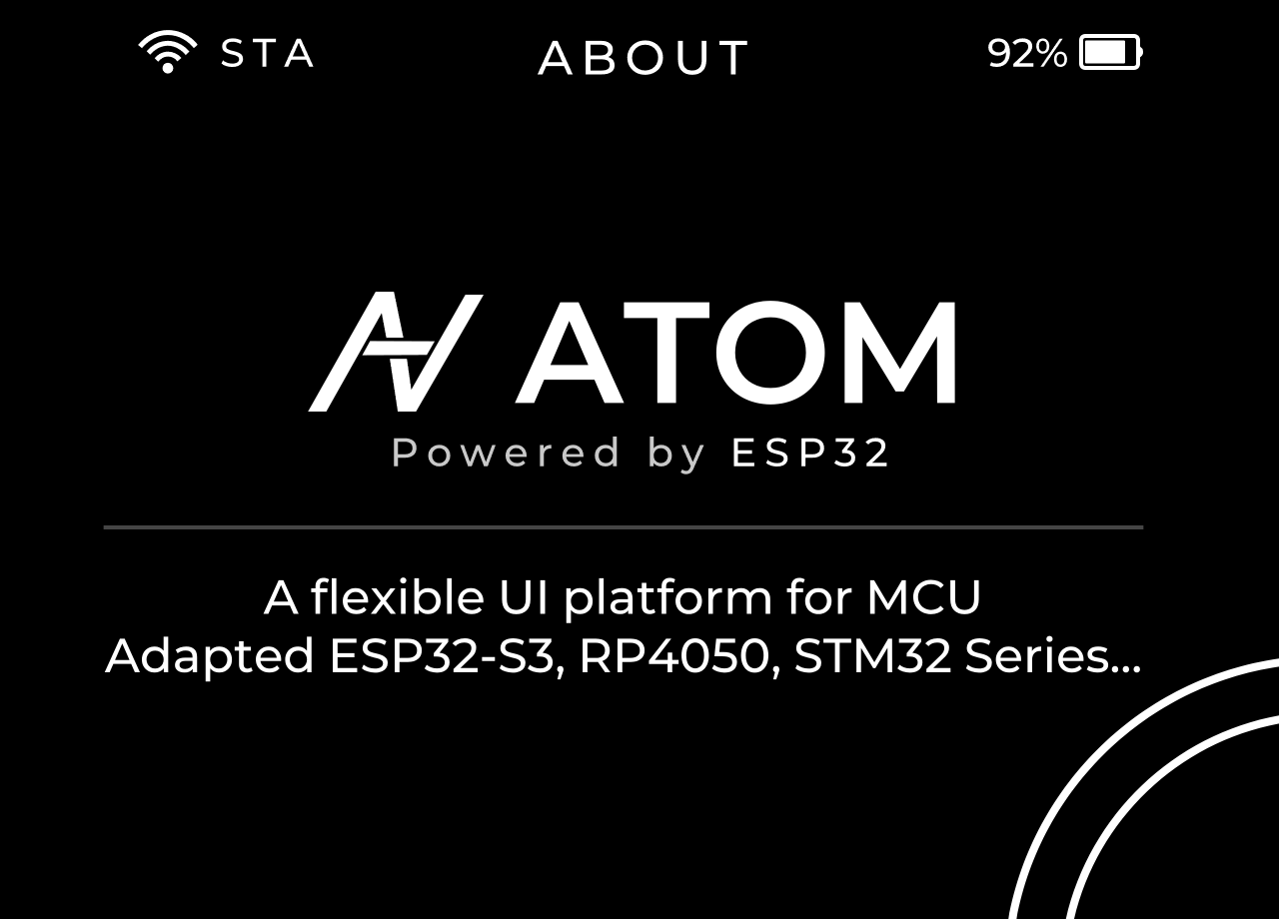
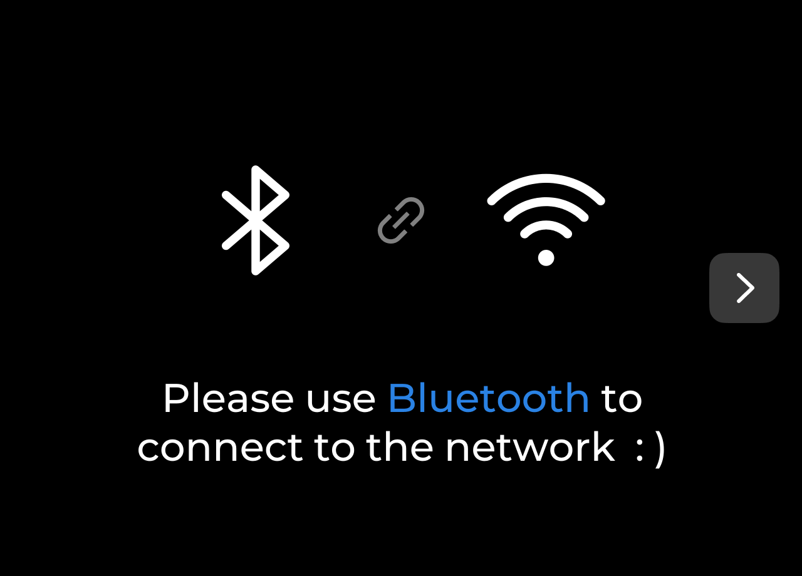

ATOM POCKET 系统架构
ATOM UI 用户界面部分
为了让用户拥有更好的交互体验，我们还为此设计了一整套 UI 界面

Slide 21

ATOM POCKET

Slide 22


感谢聆听
展示小组：X计划
成员:
田梓涵、连悦交、刘爱琳、彭兴越、孙慧爽、户紫涵

